Slide 1
DIEPio
엔터테인먼트 컴퓨팅전공 2014184015 박지희
게임공학전공 2014182046 고진세

Slide 2
목차
컨셉
플레이어
몬스터
UI
게임 예시
일정
역할 분담

Slide 3
게임 컨셉
슈팅게임
RPG

Slide 4
플레이어
키보드(w, s, a, d)를 이용해 이동
마우스를 이용한 포신 움직임, 클릭 시 미사일 발사
일정 레벨에 도달하면 업그레이드
MAX LEVEL 45
LEVEL UP 마다 스킬 포인트가 있고 스킬을 찍을 수 있다.

Slide 5
몬스터
경험치 몬스터 ( 삼각형, 사각형, 오각형 = 처치시 일정 경험치 획득 )
AI(플레이어 발견 시 따라옴, 플레이어 방향으로 미사일 발사)
플레이어의 미사일에 맞으면 사라짐 (1방)
3종류( 필드에 소환되는 몬스터의 종류 )
보스 ( 중앙에서 움직이지 않고 일정 체력을 지닌 몬스터 별모양의 패턴 미사일을 발사함 )

Slide 6
UI
기본 플레이어 체력 게이지바
LEVEL 경험치 바
스킬 포인트창

Slide 7
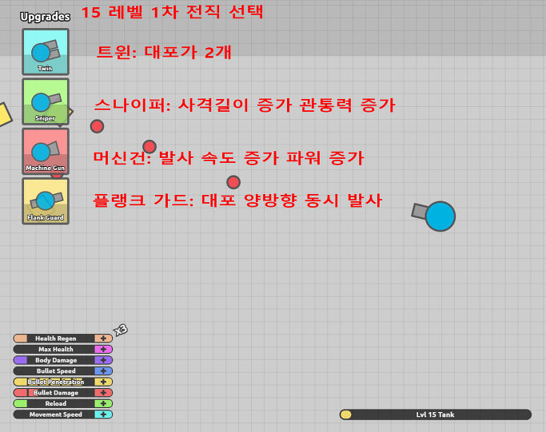
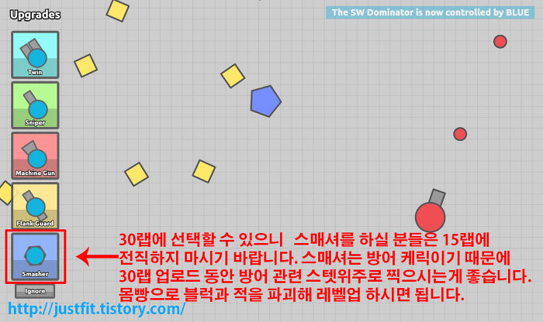
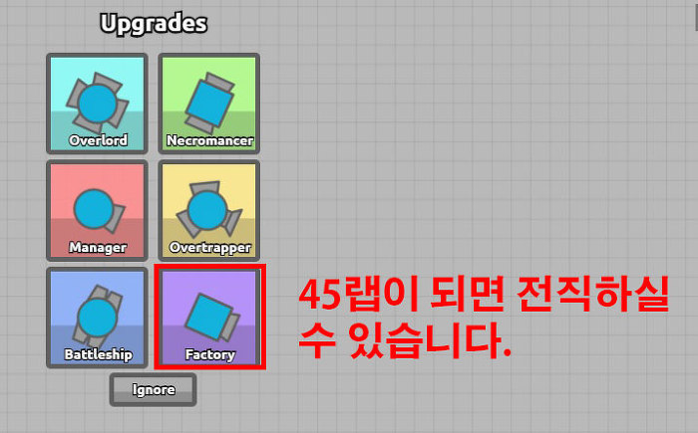
게임 예시
플레이어 전직 게임 예시

Slide 8
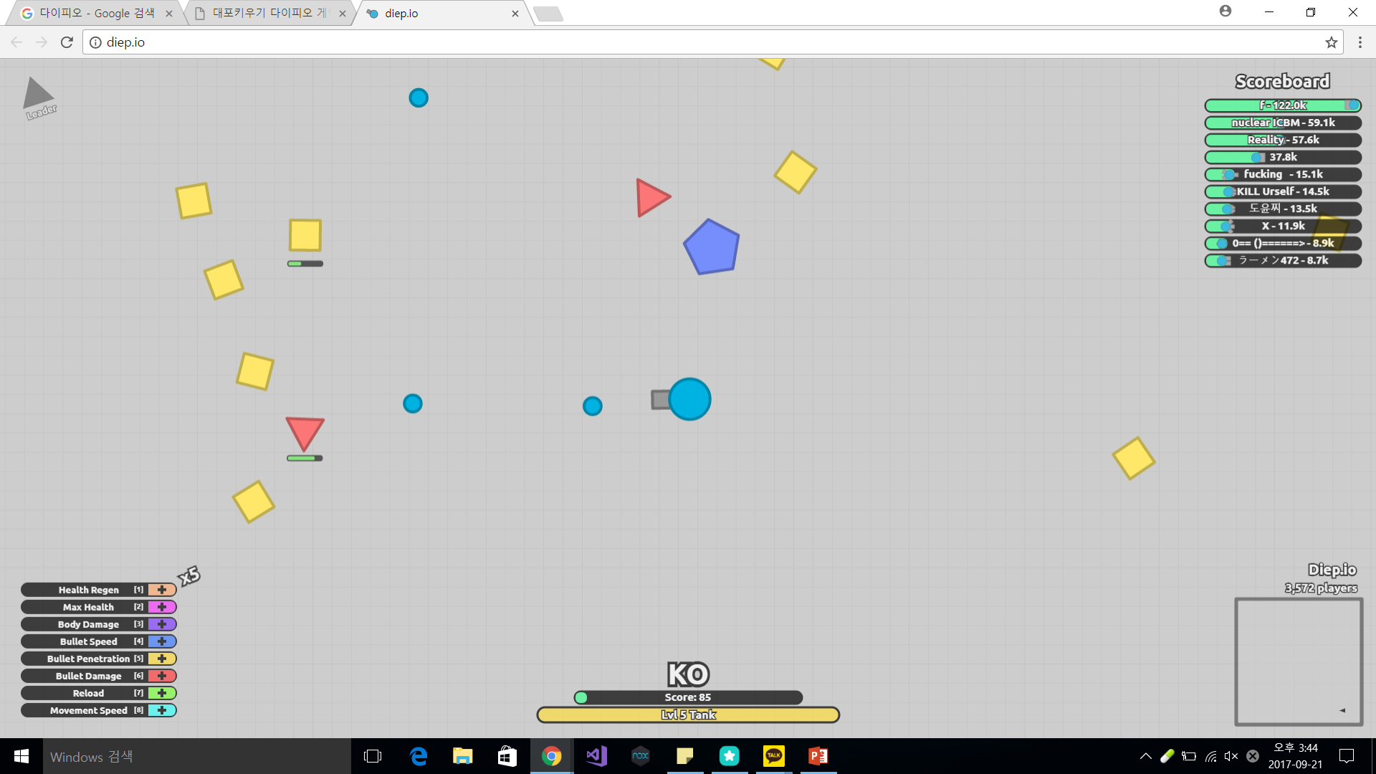
게임 예시
사냥 및 필드 예시
다각형의 경험치 몬스터를 잡으면서 레벨업을 하여 탱크를 키웁니다.

Slide 9
일정
1주차 : 프레임 워크 설정 및 리소스 작업
2주차 : 화면에 몬스터 및 플레이어 생성과 플레이어와 몬스터 간의 충돌처리
3주차 : 플레이어 미사일 발사 및 몬스터 미사일 발사 및 충돌처 리
4주차 : 플레이어 UI ( 체력바 경험치 게이지바 등등 기본 UI처 리 )

Slide 10
일정
6주차 : 플레이어 레벨에 따른 진화처리 + 경험치 몬스터 생성
7주차 : 몬스터 처치시 경험치 획득 및 UI바 설정
8주차 : 보스 몬스터 필드 생성 및 보스의 미사일 패턴
9주차 : 최적화 작업

Slide 11
역할 분담
박 지 희 : 플레이어 및 UI
고 진 세 : 몬스터 및 UI

